Slide 2
♦Обзор компании
♦Основная продукция
♦Партнеры по сотрудничеству

Slide 3
Обзор компании
Основанная в 1994 году, компания Liansu Machinery является высокотехнологичным предприятием, которое объединяет исследования и разработки, производство, продажи и сервисное обслуживание в производстве оборудования для экструзии пластмасс и вспомогательного оборудования для автоматизации. В настоящее время в компании работает 450 человек, и ее продукция в продается на внутреннем и зарубежных рынках, таких как Азия, Восточная Европа, Ближний Восток, Африка и Южная Америка. До настоящего времени он экспортировался примерно в 100 стран и регионов. За последние пять лет показатели экспорта и внутреннего бизнеса выросли примерно на половину.
В настоящее время команда НИОКР Liansu Machinery насчитывает в общей сложности 60 технических инженеров и владеет в общей сложности 195 технологическими установками, включая более 20 обрабатывающих центров с ЧПУ. Годовая производственная мощность составляет около 300 производственных линий экструзионного оборудования, около 60 комплектов систем подачи и около 1500 серводвигателей с постоянными магнитами.

Slide 4
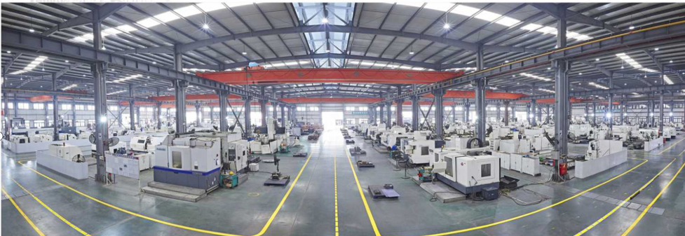
Производственный цех

Slide 5
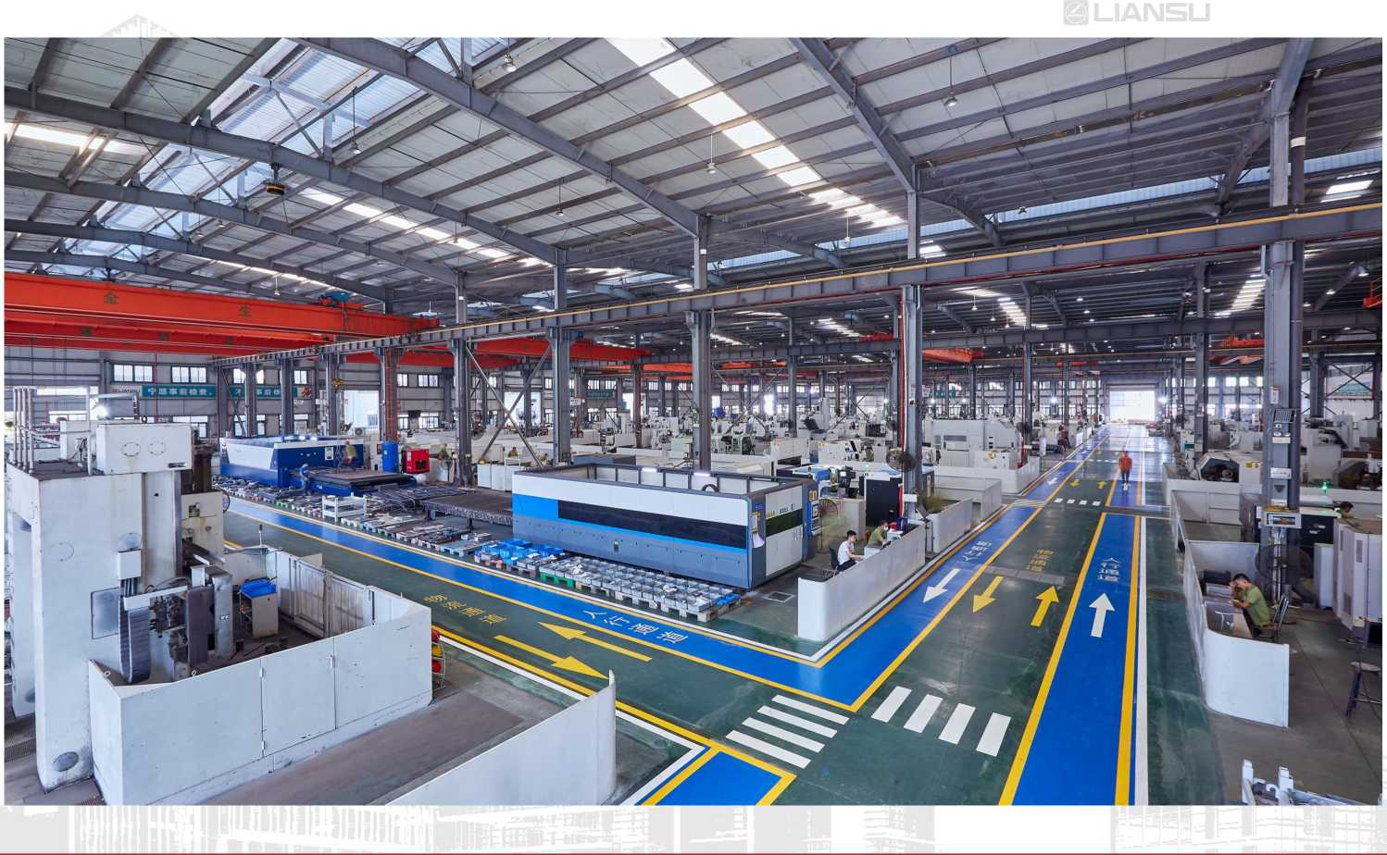
Производственный цех

Slide 6
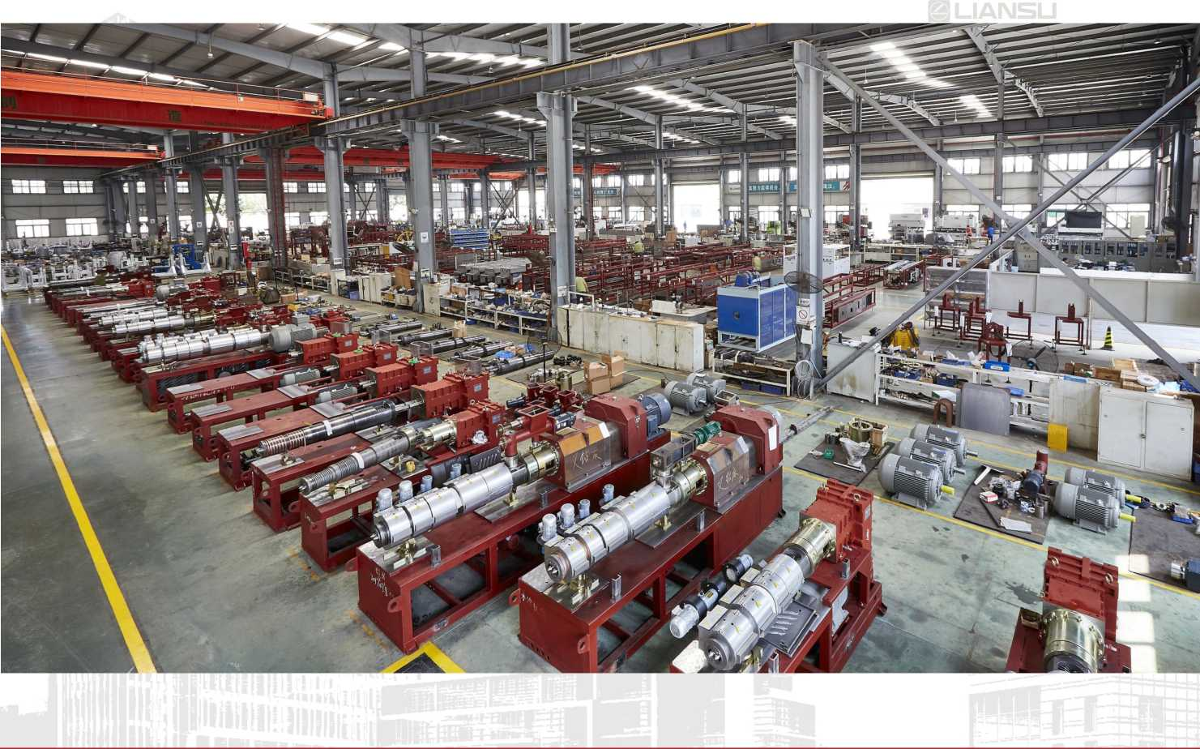
Цех сборки

Slide 7
Цех сборки

Slide 8
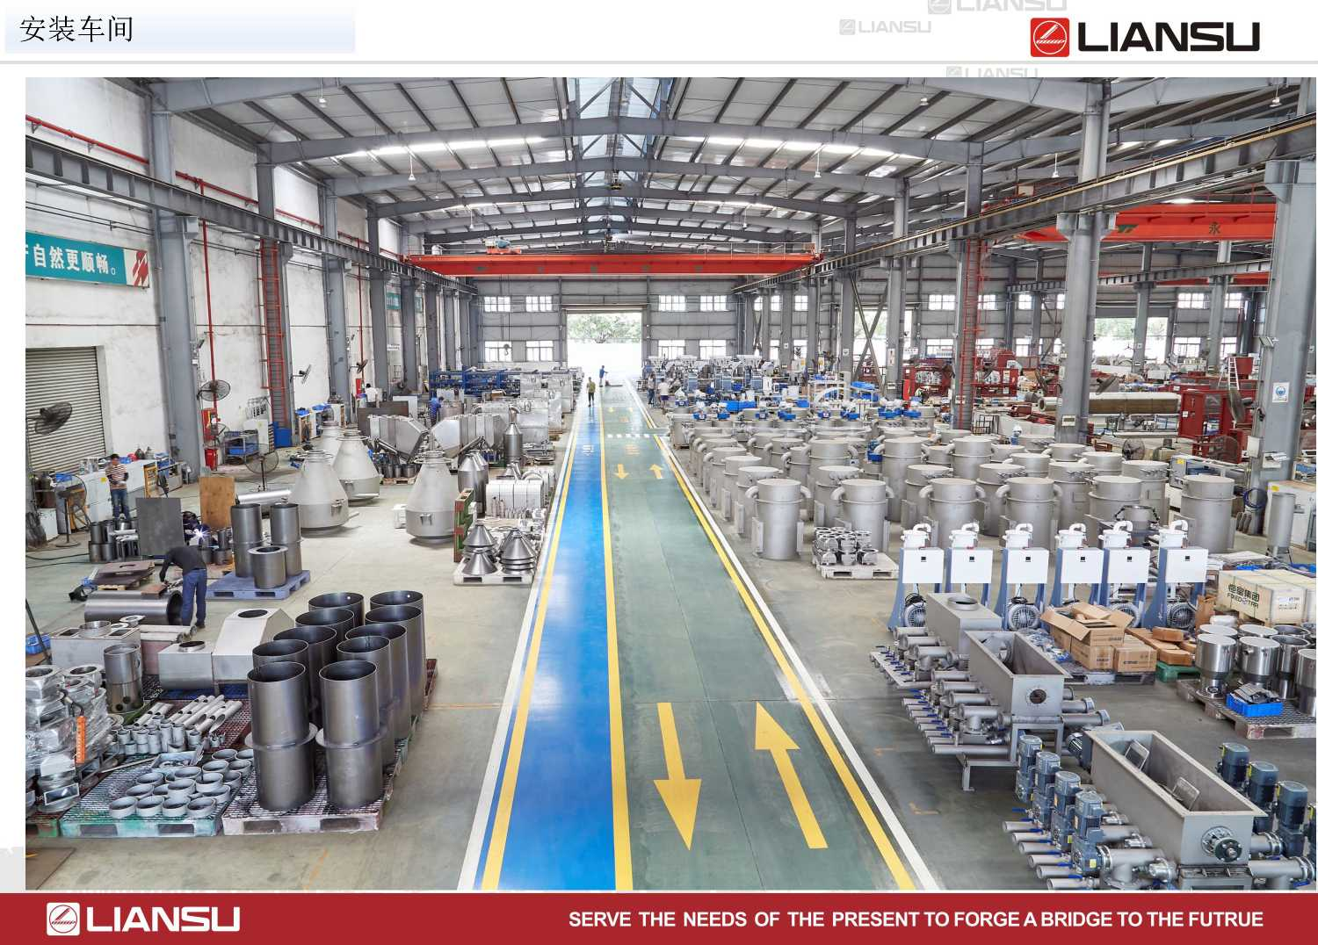
Цех сборки
产品优势介绍--HDPE管材设备

Slide 9
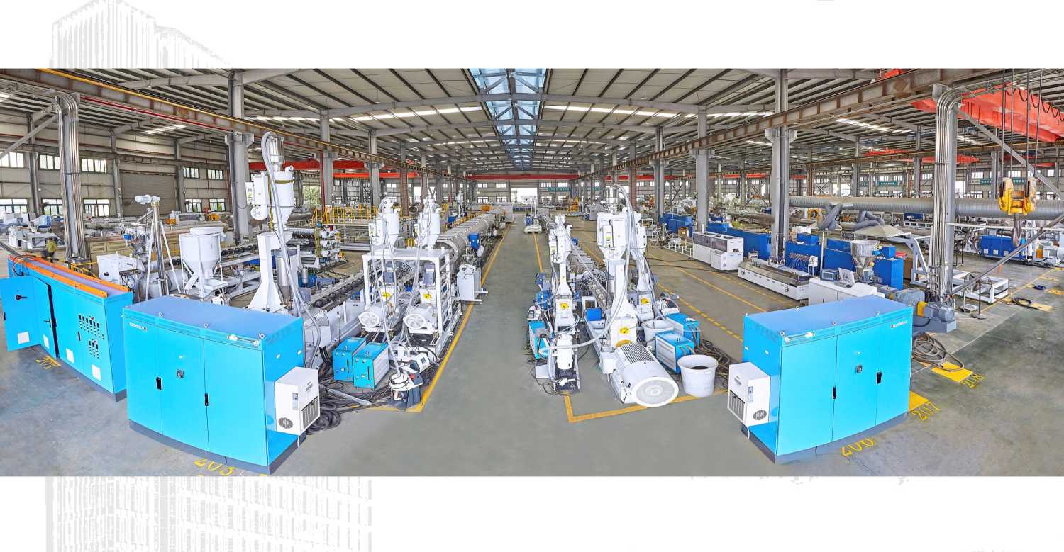
Цех тестирования

Slide 10
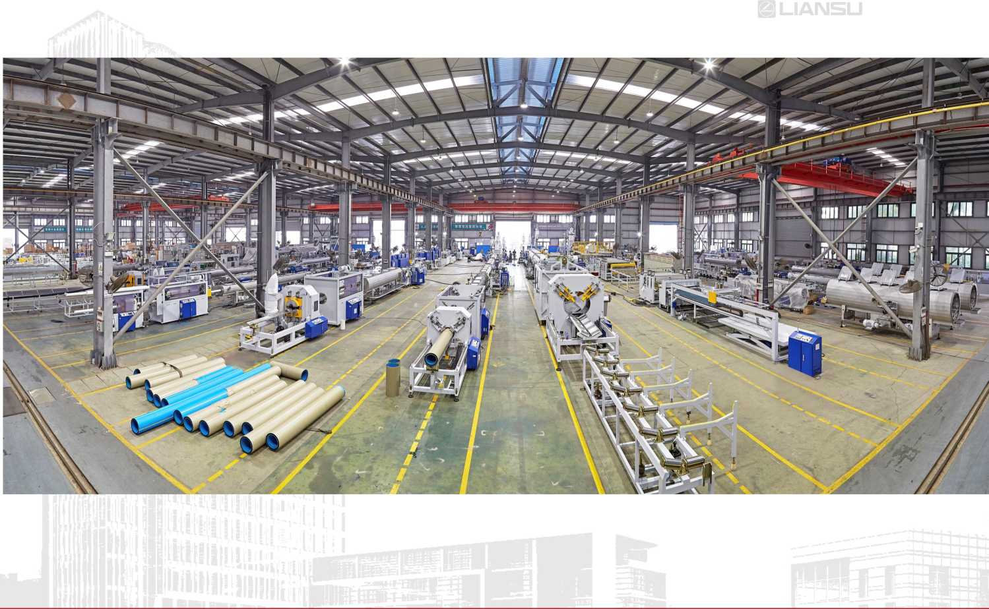
Цех тестирования

Slide 11
Основная продукция
Основные серии продукции:
＞Полный комплекс оборудования для экструзии пластика;
＞ Полностью автоматическое решение для систем смешивания и транспортировки;
＞Вспомогательное оборудование для производства изделий из пластика;
＞ Настраиваемые двигатели с постоянными магнитами.

Slide 12
Оборудование для экструзии пластмасс
Мы предоставляем комплексные решения для различных видов экструзионного производства пластмасс:
Полный комплект производственного оборудования для однослойных или многослойных соэкструдированных пластиковых труб диаметром 20~1600 мм;
Механизм смешивания и транспортировки порошков/гранул, а также полностью автоматическая система смешивания и транспортировки;
Система сбора и анализа данных цеха экструзионного производства;
Полностью автоматический механизм онлайн-упаковки для экструзионной продукции;
Энергосберегающая модернизация экструзионного оборудования производства пластмасс.

Slide 13
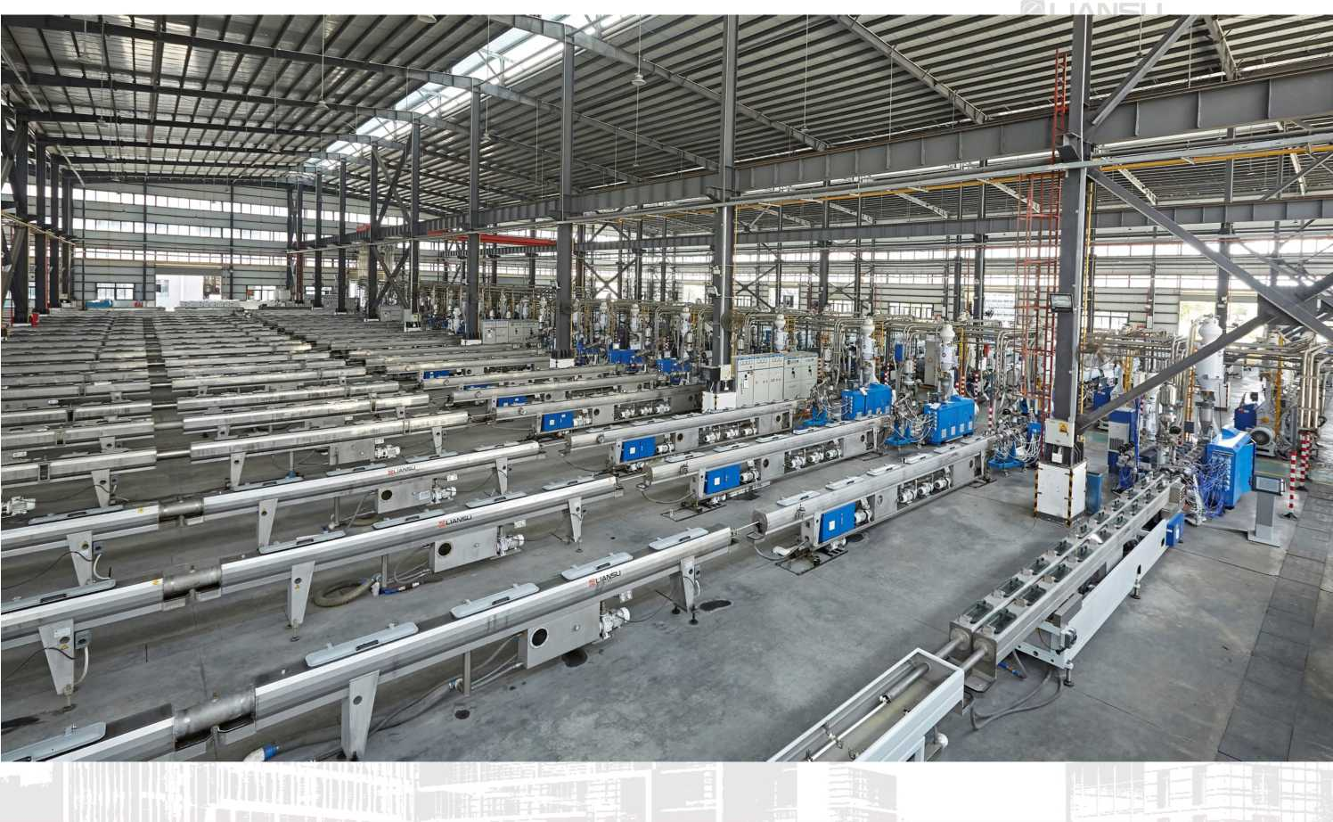
Оборудование для экструзии пластиковых труб

Slide 14
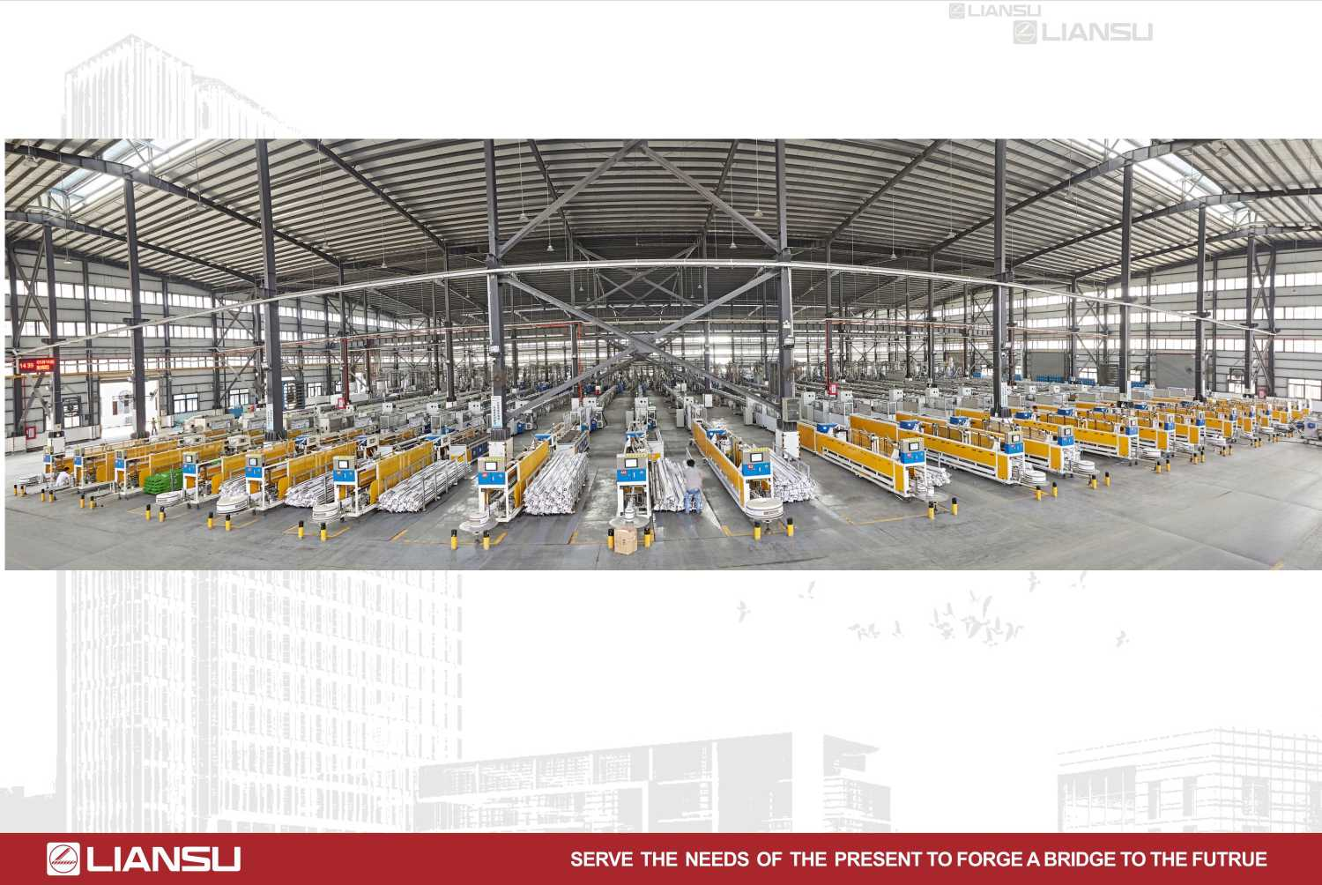
Оборудование для экструзии пластиковых труб

Slide 15
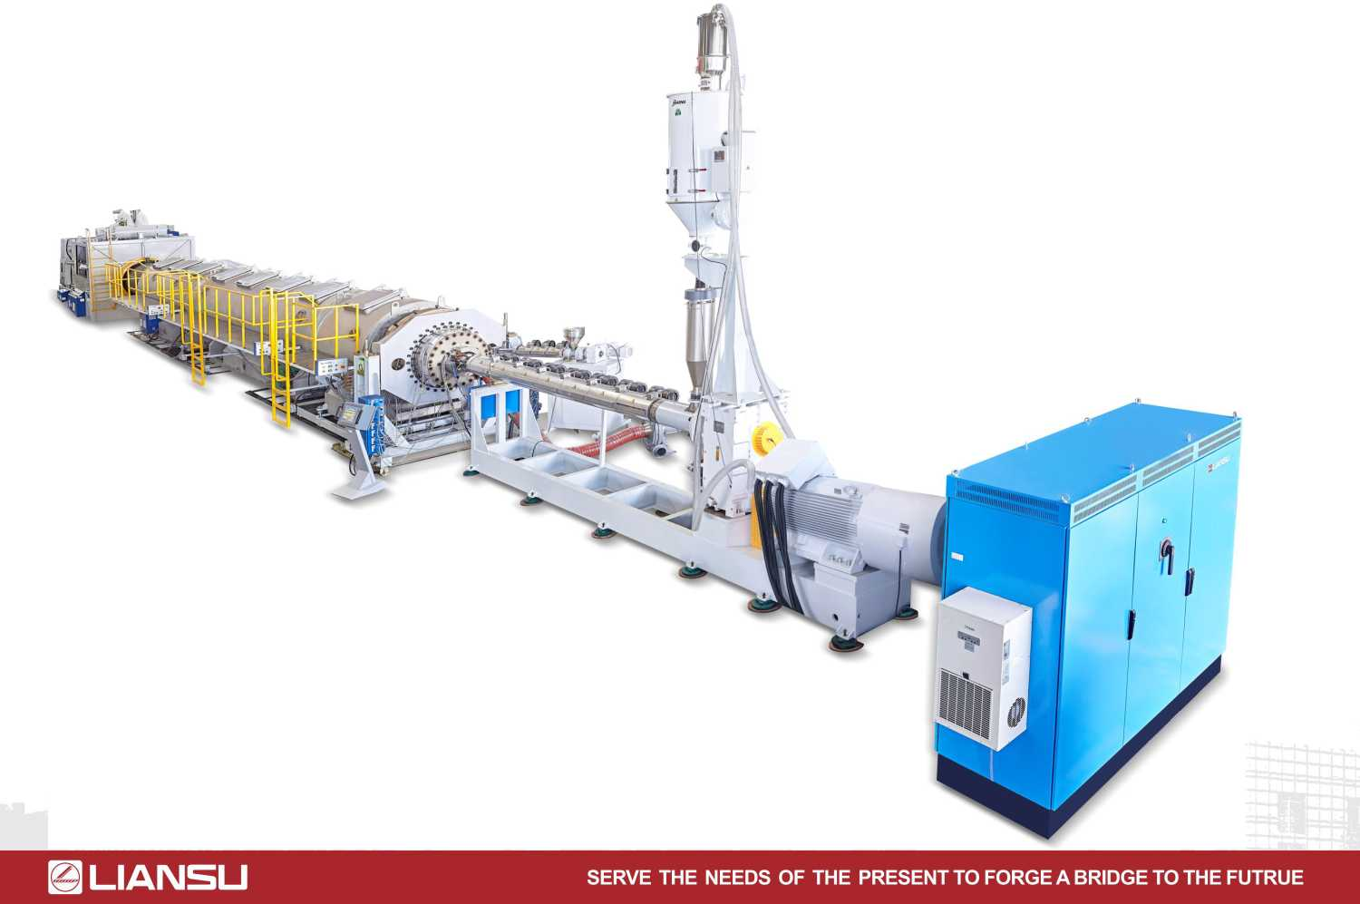
Оборудование для экструзии пластиковых труб

Slide 16
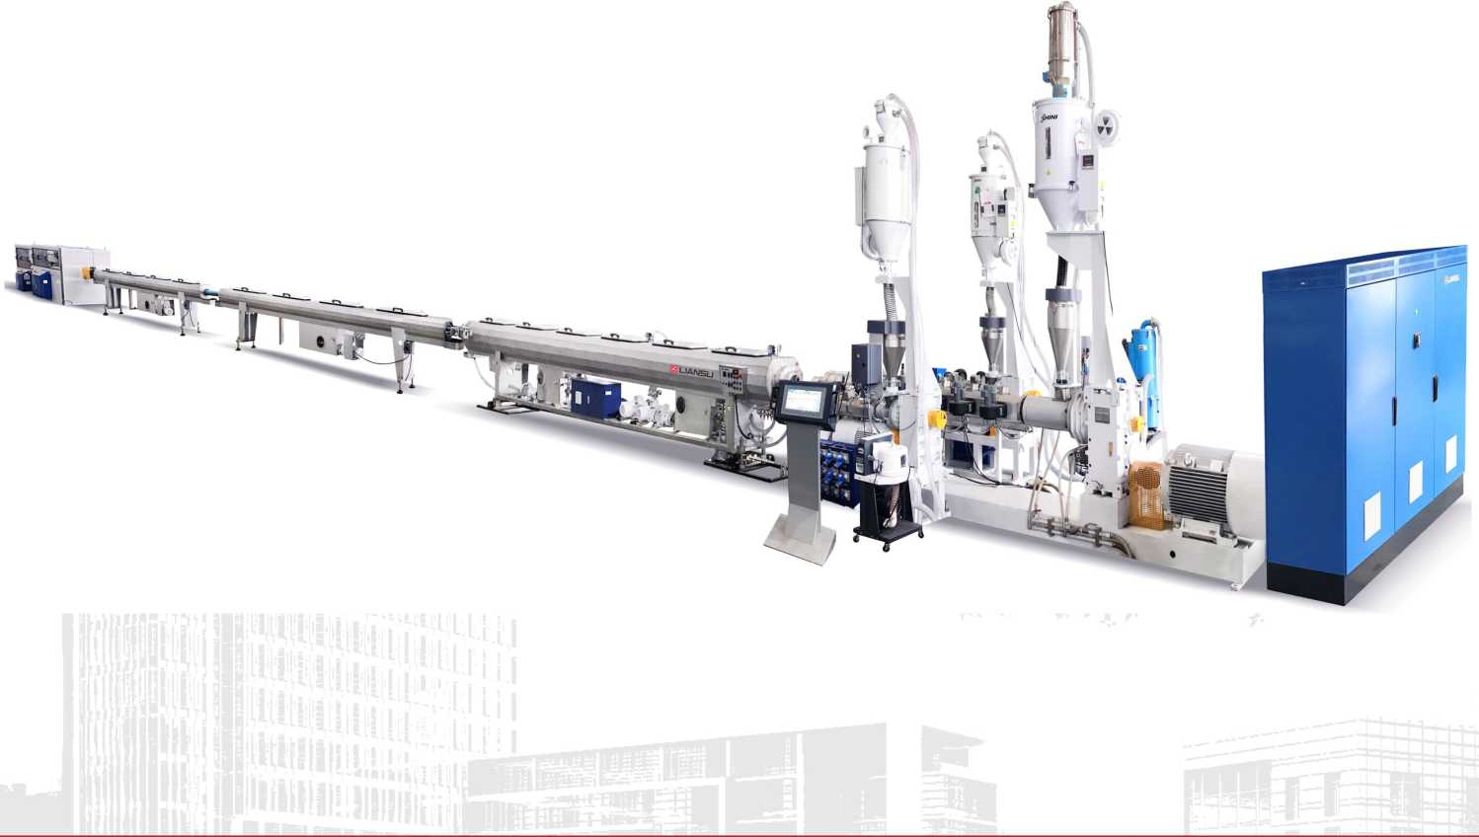
Оборудование для экструзии пластиковых труб

Slide 17
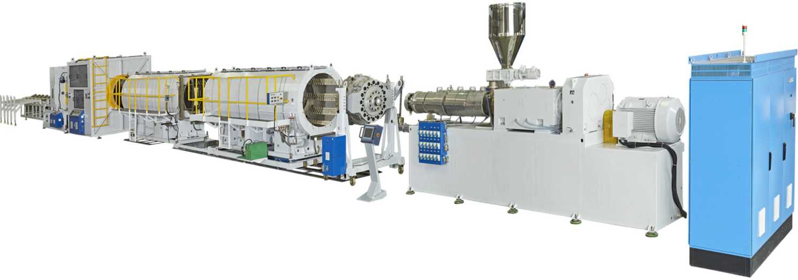
Оборудование для экструзии пластиковых труб

Slide 18
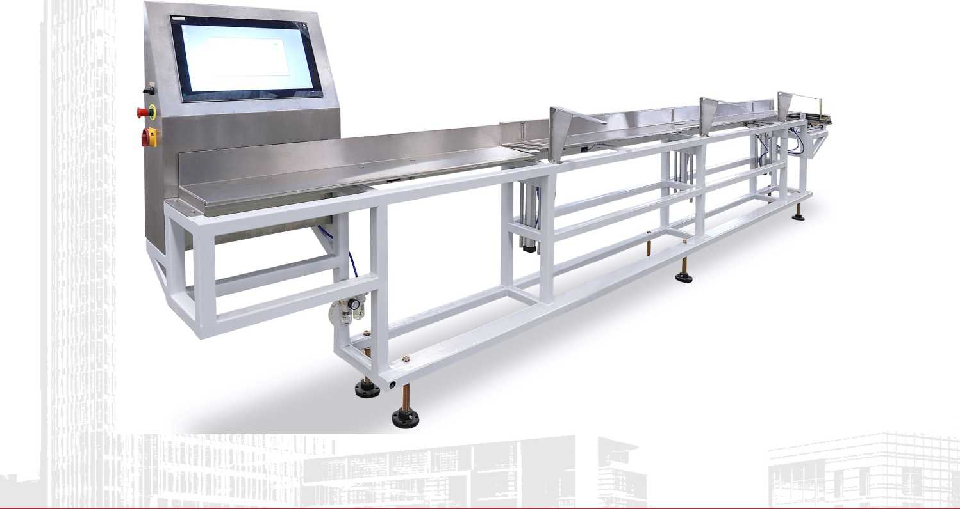
Вспомогательное оборудование для производства труб

Slide 19
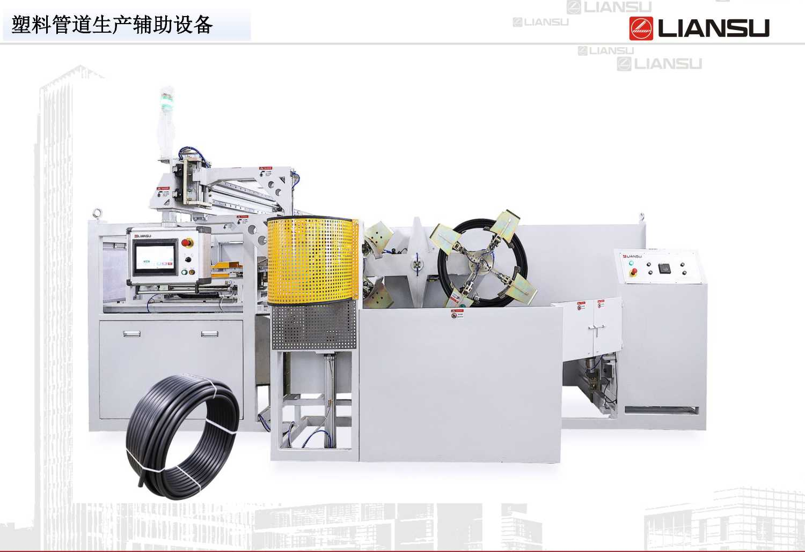
Вспомогательное оборудование для производства труб
产品优势介绍--全自动供料系统
Plastic pipeline extrusion equipment

Slide 20
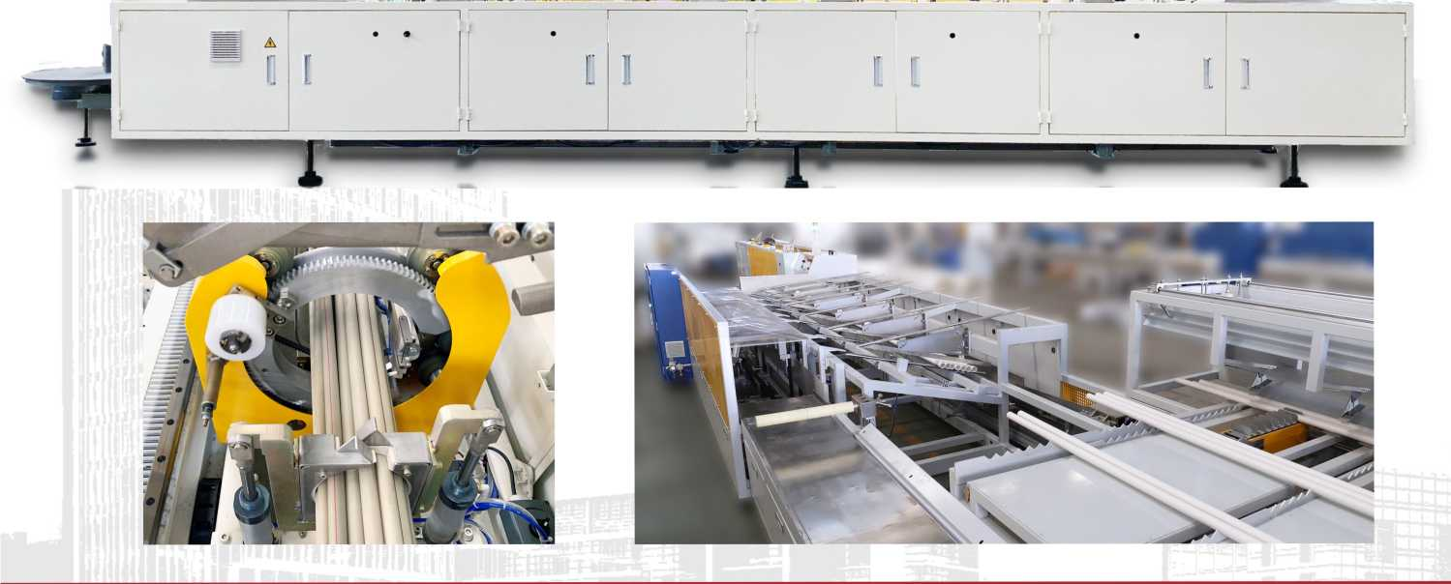
Вспомогательное оборудование для производства труб

Slide 21
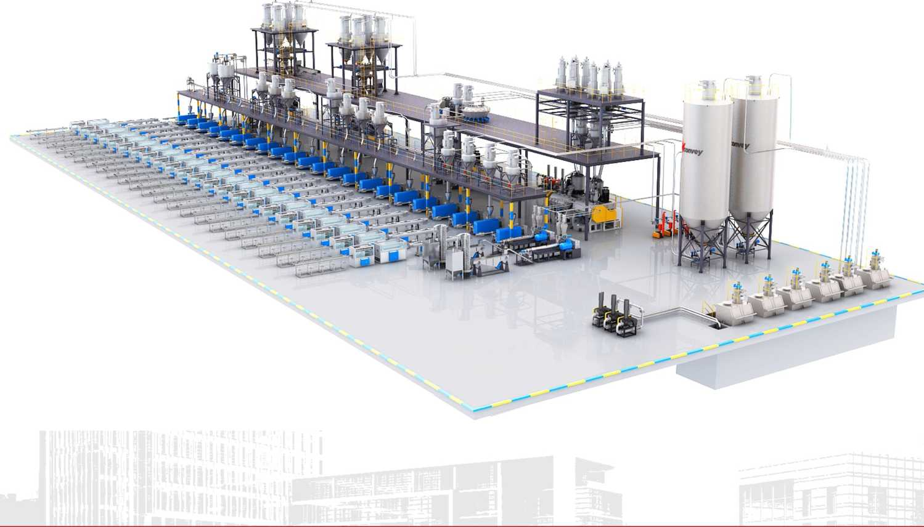
Полностью автоматическая система смешивания и транспортировки

Slide 22
Полностью автоматическая система смешивания и транспортировки
＞ С 2012 года Liansu занимается комплексной системой исследований и разработок, продаж, производства, монтажа и обслуживания в области автоматизации транспортировки материалов. На данный момент компания выполнила более 200 индивидуальных проектов для отечественных и зарубежных заказчиков, в том числе 100 систем транспортировки порошковых материалов и более 100 систем транспортировки сыпучих материалов, охватывающих более 3000 комплектов производственного оборудования. Система обслуживает такие области, как производство пластиковых строительных материалов, производство модифицированных пластмасс, производство покрытий и т.д.
＞ Система транспортировки материалов включает в себя весь процесс: от хранения сырья, транспортировка материала, взвешивание, смешивание и автоматическое распределение до каждой производственной машины. Система управления объединяет модули анализа данных для анализа многомерных данных в режиме реального времени, таких как использование оборудования, потребление материалов и энергии, производственные мощности и техническое обслуживание оборудования, предоставляя пользователям базовые данные для цифрового управления.

Slide 23
Полностью автоматическая система смешивания и транспортировки
＞Помимо предоставления полного набора индивидуальных решений по подаче материала, мы одновременно инвестировали в разработку ряда вспомогательного оборудования, используемого в экструзионном производстве, такого как высокоскоростные смесительные агрегаты, многокомпонентные гравиметрические смесители, онлайновые поточные смесители, взвешивающие цветосмесительные устройства, сушилки, весовые и измерительные загрузчики с положительным и отрицательным давлением для пневматической транспортировки, которые помогут лучше контролировать качество и эксплуатационные характеристики различного оборудования в системе, чтобы обеспечить ее стабильность.

Slide 24
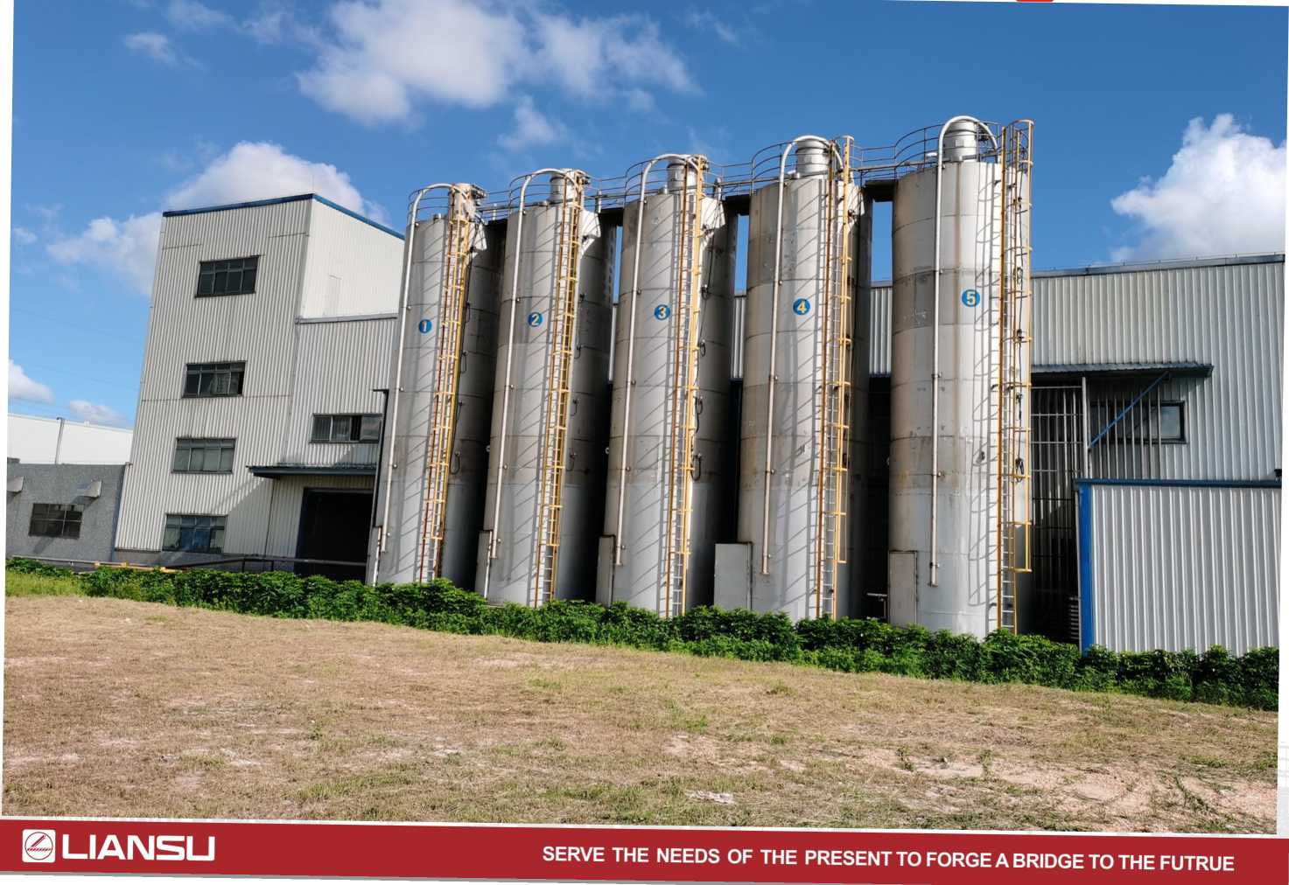
Полностью автоматическая система смешивания и транспортировки

Slide 25
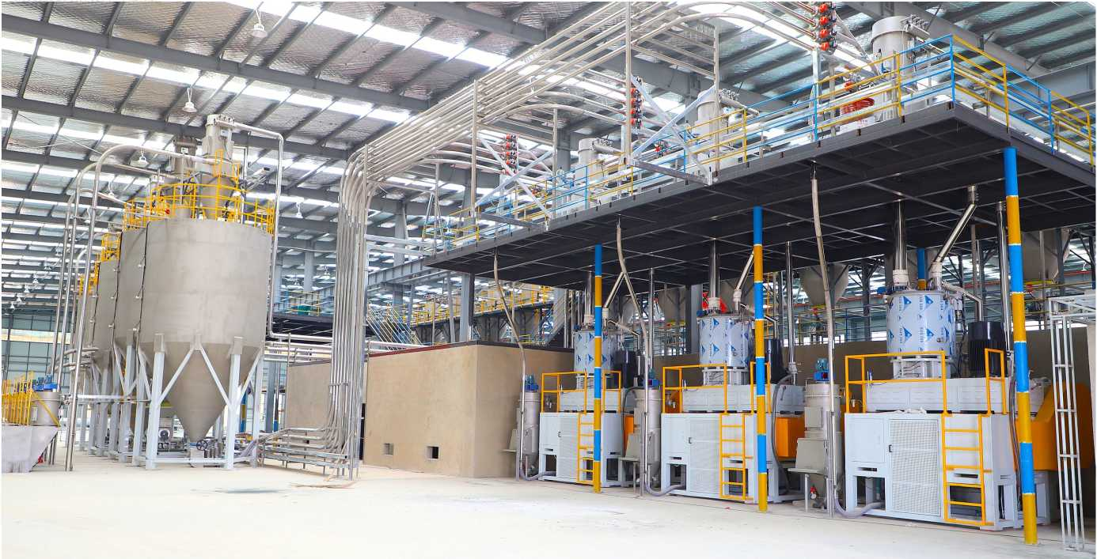
Полностью автоматическая система смешивания и транспортировки

Slide 26
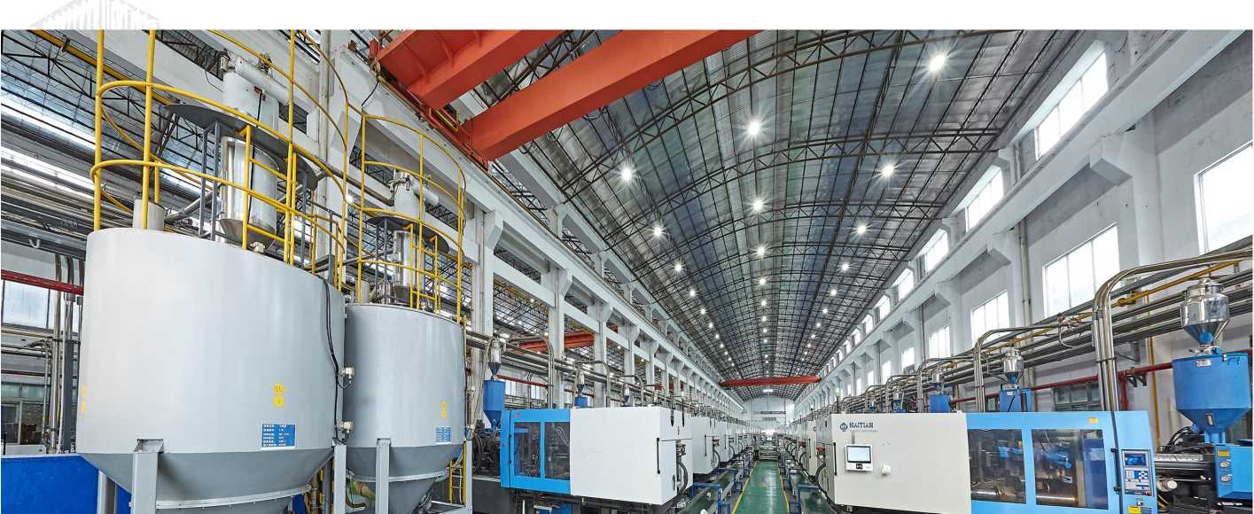
Полностью автоматическая система смешивания и транспортировки

Slide 27
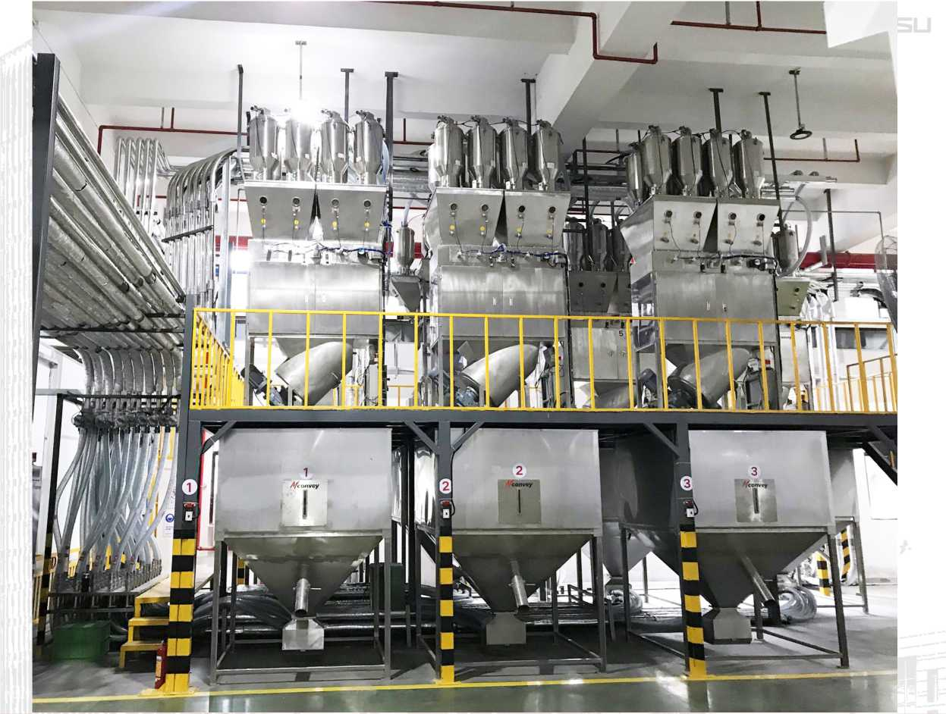
Полностью автоматическая система смешивания и транспортировки

Slide 28
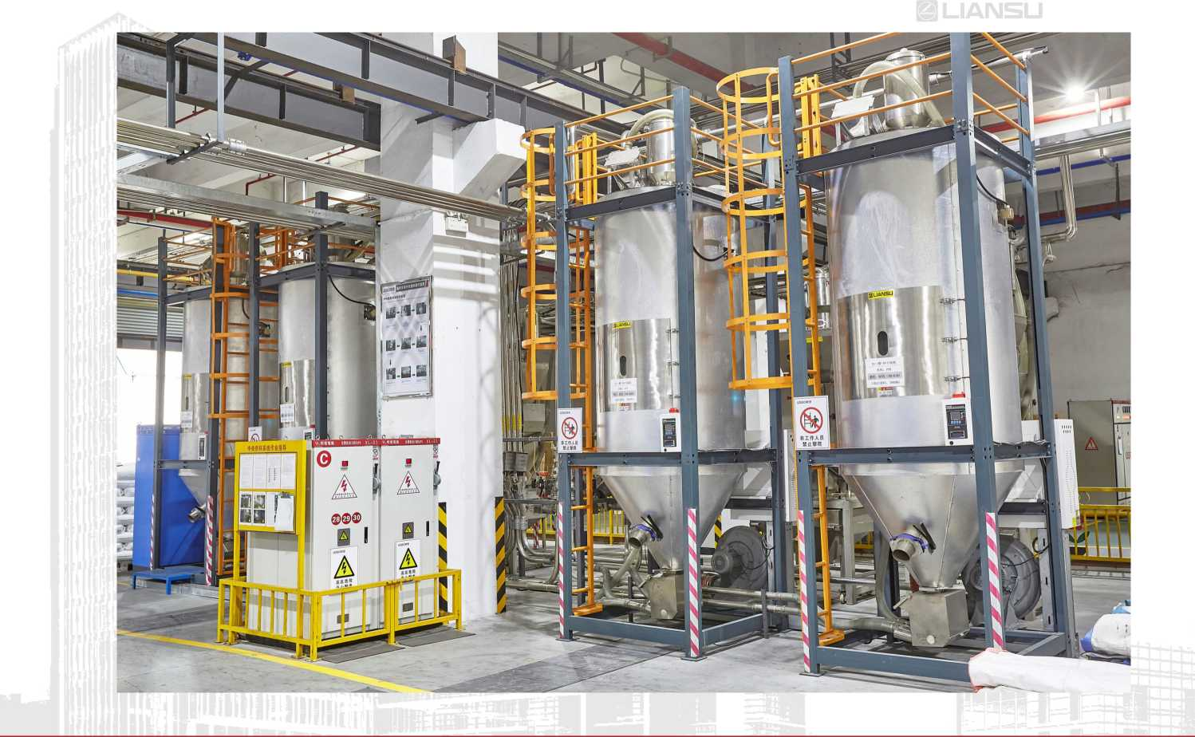
Полностью автоматическая система смешивания и транспортировки

Slide 29
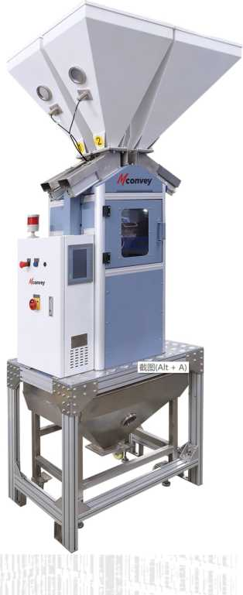
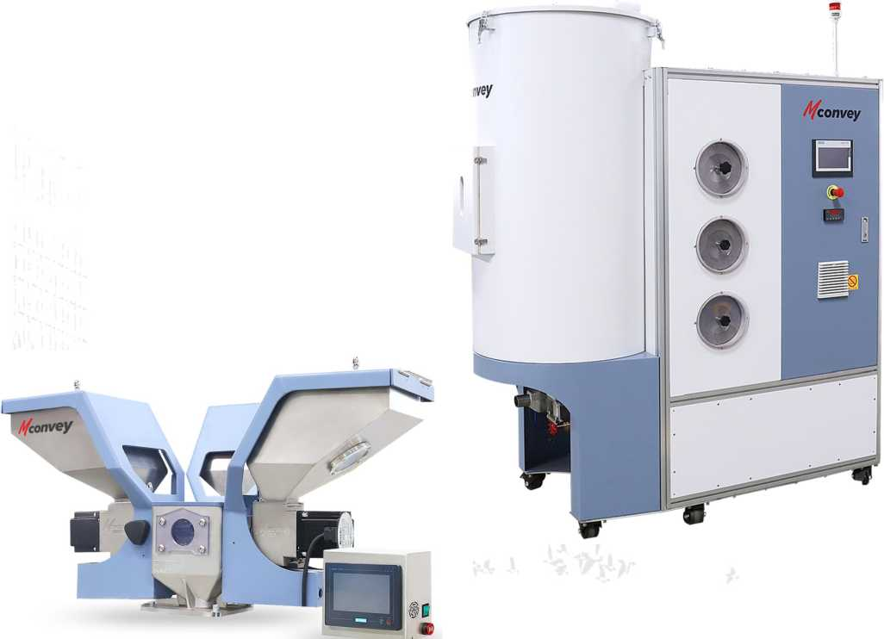
Серия вспомогательного оборудования

Slide 30
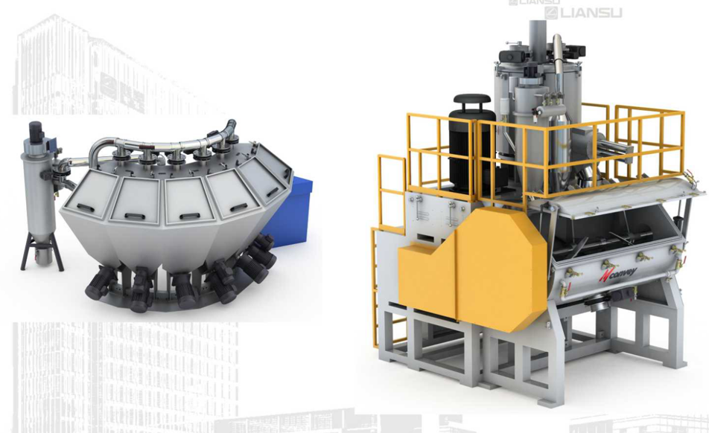
Серия вспомогательного оборудования

Slide 31
Настраиваемые двигатели с постоянными магнитами
＞ С 2008 года компания Liansu Machinery занимается исследованиями и разработками серий двигателей с постоянными магнитами, реализуя соответствующие энергосберегающие проекты модернизации в таких отраслях, как экструзионное оборудование для пластика, керамическое оборудование и логистический транспорт.
> Текущая серия серводвигателей с постоянными магнитами охватывает широкий диапазон уровней мощности: 0,75–400 кВт.
＞Наше преимущество в области настраиваемых двигателей с постоянными магнитами заключается в гибкой адаптации к характеристикам и сценариям использования в различных отраслях промышленности, интеграции преимуществ производства и обработки нашей компании, а также в быстром выполнении индивидуального проектирования и производства для лучшего удовлетворения особых технологических требований различных отраслей промышленности.

Slide 32
Настраиваемые двигатели с постоянными магнитами

Slide 33
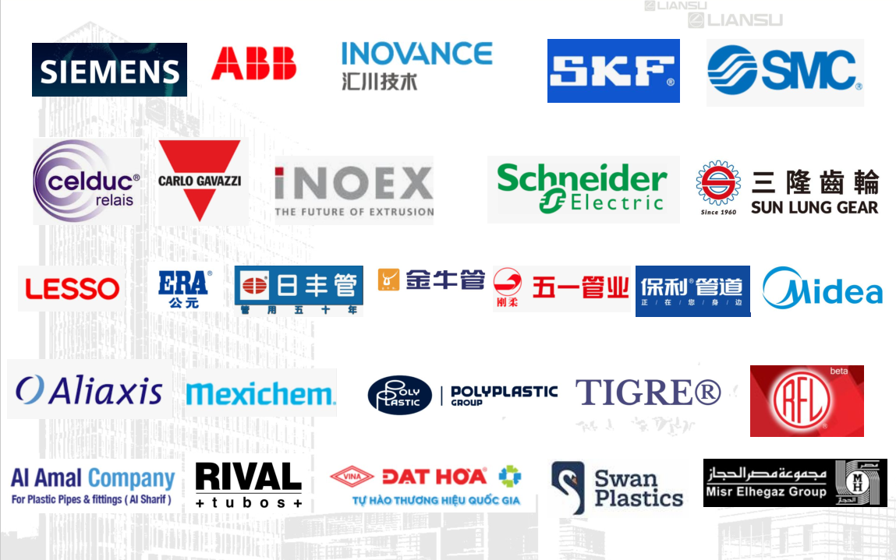
Основные глобальные партнеры

